Slide 1
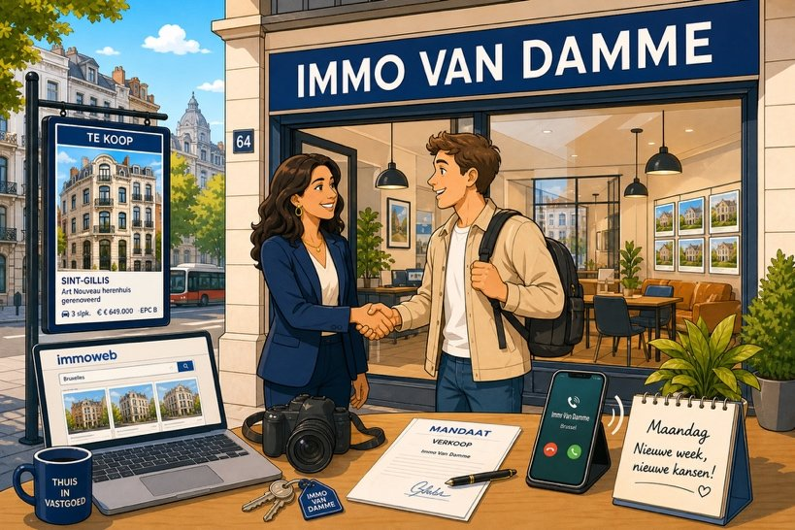
Het vastgoedkantoor
SÉANCE 01 / 19
SÉQUENCE
5.1
Le dossier démarre — le lexique du métier et le premier appel client
Palier 5 · Van opdracht tot verkoop
Livret p. 1–6a
Notes:
Séance d’ouverture du palier 5 (vers le B1). Objectifs : présenter les six piliers du palier, lire les deux dialogues (Maandagochtend bij Immo Van Damme et Avonddialoog), réactiver le lexique du métier (mindmap, collocations, faux-amis), écouter la voicemail de mevrouw Claes, jouer l’appel client (TAAK 1) et transférer le lexique au quotidien (D1 Mijn buurt). Les relatives (5.2) commencent à la séance 2.

Slide 2



Mission du jour
PLAN
Livret p. 1–6a
DÉROULÉ
≈ 90 min (indicatif)
EN FIN DE SÉANCE, JE SAIS…
Reconnaître le vocabulaire du métier, lire les dialogues du palier et mener un appel client en u-vorm (accueil, questions, reformulation, rendez-vous).
1
Palier 5 · dialogue du lundi matin
15'
2
Avonddialoog (Stef & Lotte)
10'
3
Séquence 5.1 · mindmap · collocations
15'
LANGUE CIBLE
de makelaar · de eigenaar · een bod uitbrengen · de opdracht tekenen · Dus u zoekt… · Zullen we een afspraak inplannen?
4
Faux-amis du métier
5'
5
Écoute : la voicemail de mevrouw Claes
10'
6
TAAK 1 · De klant aan de lijn
20'
COMPÉTENCES
Lire deux dialogues · repérer relatives, adverbes pronominaux et conjonctions · noter des mots-clés à l’écoute · jouer un appel téléphonique · décrire son quartier
7
D1 · Mijn buurt in vijf zinnen
10'
8
Bilan
5'
Notes:
Durées indicatives sur 90 minutes. La séance couvre les pages 1 à 6a du livret. Les mots des paliers 1 à 4 comptent dans la mindmap : c’est le capital de départ. Si le temps manque, la fiche D1 (cinq phrases sur le quartier) peut se terminer à la maison.

Slide 3

Échauffement : les paliers 1 à 4 en trois questions
ÉCHAUFFEMENT
Hors syllabus
Oral · par deux · 3 min. Répondez avec des phrases vraies pour vous, puis changez de partenaire.
ATTENDU
Perfectum · Wat heb je gisteren gedaan? → Gisteren heb ik gewerkt. · Gisteren ben ik naar de stad gegaan.
Futur · Wat ga je dit weekend doen? → Dit weekend ga ik naar mijn zus.
Comparaison · Wat is groter: Brussel of Gent? → Brussel is groter dan Gent.
Subordination · Waarom leer je Nederlands? → Ik leer Nederlands, omdat ik met klanten wil praten.
Perfectum : heb/ben + participe à la fin.
Subordonnée : le verbe conjugué part à la fin.
Vocabulaire du métier bienvenu.
Couche 2 · par deux · 3 min
Notes:
Rappel rapide des paliers 1 à 4 (raconter et projeter). Les réponses sont libres : vérifier seulement que le participe passé est à la fin (perfectum) et que le verbe est à la fin après « omdat » (c’est la règle que le palier 5 va élargir). Exemple de réponse correcte avec « omdat » : Ik leer Nederlands, omdat ik met klanten wil praten.

Slide 4
Palier 5 : un dossier immobilier de A à Z
PLAN
Livret p. 1
Vous suivez un dossier de la rentrée du mandat à la négociation, avec Yasmina (makelaar) et Stef (stagiair) chez Immo Van Damme.
Six piliers : le lexique · die / dat · met wie, waarover, eraan · zodra, tenzij, aangezien… · l’ordre des mots · les quatre compétences.
Fil rouge hors agence : Stef cherche un vélo d’occasion (activités Dagelijks leven D1 à D5).
QUESTION À LA CLASSE
Où sont-ils ? Que se passe-t-il à l’agence ce lundi matin ?
Notes:
Six séquences, six preuves (TAAK 1 à 6) : à la fin, un dossier complet. Insister sur la double logique du palier : le métier (kantoor) et la vie courante (D1 à D5, même grammaire, autre décor). Les paliers 1 à 4 restent la base : saluer, se présenter, raconter, projeter.

Slide 5
Vijfde dialoog — Maandagochtend bij Immo Van Damme
DIALOOG
Livret p. 2
1 Yasmina : «Goedemorgen Stef! Klaar voor je eerste week? Jij bent toch de stagiair die vorig jaar de opleiding vastgoed heeft gevolgd?»
2 Stef : «Dat klopt! Ik ben heel gemotiveerd. Waarover gaat het dossier waaraan we samen gaan werken?»
3 Yasmina : «Over een rijhuis in Sint-Gillis. Het is een woning die net gerenoveerd is, dus we kunnen snel starten.»
4 Stef : «Mooi! Wat hebben jullie al gedaan?»
5 Yasmina : «We hebben de opdracht getekend met de eigenaar. Dat is de man die ons vorige maand heeft gebeld.»
6 Stef : «En de advertentie waarover je een mail hebt gestuurd — staat die al online?»
7 Yasmina : «Nog niet. Ik wacht erop sinds vrijdag: de fotograaf moet eerst langskomen. Zodra de foto’s binnen zijn, zet ik de advertentie op Immoweb.»
8 Stef : «Ik kan je daarmee helpen, tenzij je liever alleen werkt.»
9 Yasmina : «Graag! Jij bent iemand met wie ik goed kan samenwerken, denk ik. Toen ik vorig jaar alles alleen moest doen, was het écht te druk.»
10 Stef : «Dan verdelen we de taken. Kortom: jij regelt de bezichtigingen, terwijl ik de advertentie voorbereid. Daarover maken we straks een afspraak!»
Notes:
Première lecture par le professeur (livre ouvert), deuxième lecture en binôme (Yasmina / Stef), puis on inverse. Les répliques sont numérotées ici selon les « Focus » du livret : lignes 3, 5 et 7 (séquence 5.1), 1, 3 et 5 (5.2), 2, 6, 7 et 9 (5.3), 3, 7, 8 et 9 (5.4). Dans le livret, les lignes ne sont pas numérotées : une réplique = une ligne. Le dialogue contient déjà tout le palier : relatives (die, waaraan), adverbes pronominaux (erop, daarmee, daarover), conjonctions (zodra, tenzij, toen), connecteurs (kortom).

Slide 6
Avonddialoog — Maandagavond, Stef belt zijn zus Lotte
DIALOOG
Livret p. 2a
1 Lotte : «Hoi Stef! En, hoe was je eerste dag?»
2 Stef : «Heel goed! Yasmina is iemand met wie ik vlot kan samenwerken. Maar de tram was weer te laat: ik heb er twintig minuten op gewacht.»
3 Lotte : «Waarom koop je geen fiets? Op 2dehands staan fietsen die bijna nieuw zijn.»
4 Stef : «Daar heb ik al aan gedacht! Ik heb vandaag een stadsfiets gezien die maar 180 euro kost.»
5 Lotte : «Niet slecht! Woont de verkoper bij jou in de buurt?»
6 Stef : «Ja, in Vorst, vlak bij de bakkerij waar ik elke zaterdag mijn brood haal. Zodra hij antwoordt, ga ik de fiets bekijken.»
7 Lotte : «Let goed op: toen ik vorig jaar een tweedehandsfiets kocht, waren de remmen versleten.»
8 Stef : «Geen zorgen: ik maak eerst een proefrit, tenzij de verkoper dat weigert. Aangezien het een echt koopje is, reageer ik vanavond nog.»
9 Lotte : «Verstandig. En vergeet niet af te dingen!»
10 Stef : «Afdingen? Dat oefen ik net deze week op kantoor! Kortom: mijn eerste privédossier is… een fiets.»
Notes:
Dialogue du soir, à lire ou à écouter livre fermé (lu par le professeur). Lotte est la sœur de Stef. Le fil rouge « vélo d’occasion » traverse les activités D1 à D5. Première écoute : de quoi Stef a-t-il besoin ? Deuxième écoute ou lecture : voir la diapositive suivante.

Slide 7
Avonddialoog : écoute et repérage
COUCHE 1
Livret p. 2a
Couche 1 · seul, puis par deux · 8 min. Écoute 1 : l’essentiel. Écoute 2 (ou relecture) : repérez les outils du palier.
1. Écoute 1 : de quoi Stef a-t-il besoin, et pourquoi ?
2. Repérez deux relatives (die / dat / waar / met wie).
3. Repérez deux adverbes pronominaux (coupés en deux !).
4. Repérez trois conjonctions de subordination.
Notes:
Corrections possibles : le dialogue contient plus que le minimum demandé (quatre relatives — dont deux avec waar / met wie, annoncées en 5.3 —, deux adverbes pronominaux coupés en deux, quatre conjonctions). Faire remarquer que « er … op » et « Daar … aan » sont séparés par d’autres mots : c’est la difficulté de la séquence 5.3. Faire souligner le verbe final de chaque subordonnée (bijna nieuw zijn, maar 180 euro kost, antwoordt, weigert…).

Slide 8
Avonddialoog : écoute et repérage
COUCHE 1
✓ CORRECTIE
Livret p. 2a
Couche 1 · seul, puis par deux · 8 min. Écoute 1 : l’essentiel. Écoute 2 (ou relecture) : repérez les outils du palier.
1. Écoute 1 : de quoi Stef a-t-il besoin, et pourquoi ?
→ D’une fiets (vélo d’occasion), parce que de tram est souvent trop tard (20 minutes d’attente).
2. Repérez deux relatives (die / dat / waar / met wie).
→ fietsen die bijna nieuw zijn · een stadsfiets die maar 180 euro kost · de bakkerij waar ik… haal · iemand met wie ik…
3. Repérez deux adverbes pronominaux (coupés en deux !).
→ ik heb er twintig minuten op gewacht · Daar heb ik al aan gedacht
4. Repérez trois conjonctions de subordination.
→ zodra hij antwoordt · toen ik vorig jaar… · tenzij de verkoper… · aangezien het een koopje is
Notes:
Corrections possibles : le dialogue contient plus que le minimum demandé (quatre relatives — dont deux avec waar / met wie, annoncées en 5.3 —, deux adverbes pronominaux coupés en deux, quatre conjonctions). Faire remarquer que « er … op » et « Daar … aan » sont séparés par d’autres mots : c’est la difficulté de la séquence 5.3. Faire souligner le verbe final de chaque subordonnée (bijna nieuw zijn, maar 180 euro kost, antwoordt, weigert…).

Slide 9
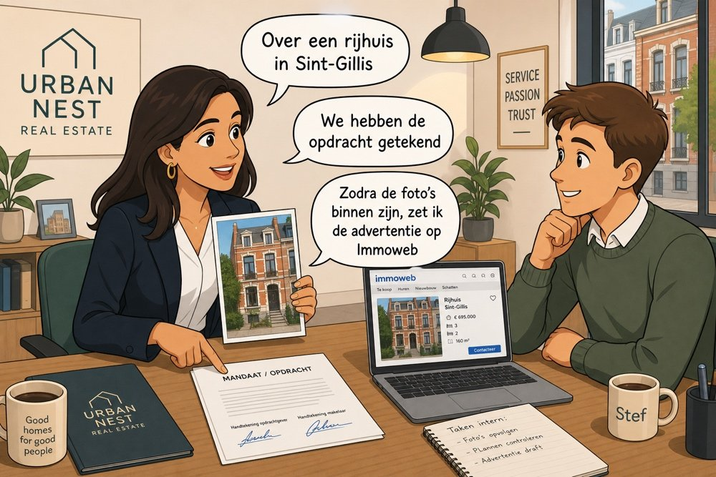
Séquence 5.1 : le lexique du métier
FOCUS
Livret p. 3
Un agent sans mots est muet : la matière première avant les phrases complexes.
Focus : lignes 3, 5 et 7
«Over een rijhuis in Sint-Gillis.» — Une maison mitoyenne.
«We hebben de opdracht getekend.» — Nous avons signé le mandat.
«Zodra de foto’s binnen zijn, zet ik de advertentie op Immoweb.»
QUESTION À LA CLASSE
Quels mots du métier reconnaissez-vous déjà dans ces trois phrases ?
Notes:
Réponses attendues : het rijhuis, de opdracht, de eigenaar, de advertentie, de foto’s. « De opdracht » = le mandat (de vente ou de location). Tout ce qui figure dans la mindmap devra vivre dans les activités finales du palier (TAAK 6).

Slide 10
1 Mindmap — De wereld van de makelaar
COUCHE 2
Livret p. 4
Seul·e (3 min), puis en binôme : au moins 5 mots par branche. Les mots des paliers 1 à 4 comptent. Modèle à compléter :
BRANCHE | EXEMPLES DU LIVRET | À AJOUTER
1 · DE WONING | het rijhuis · het appartement · de slaapkamer | de keuken · de badkamer · de woonkamer · het terras · de tuin · de kelder
2 · DE MENSEN | de makelaar · de eigenaar · de koper · de huurder | de klant · de verkoper · de verhuurder · de buur · de notaris · de stagiair
3 · DE ACTIVITEITEN | bezichtigen · verkopen · verhuren · een bod uitbrengen | kopen · huren · tekenen · inplannen · onderhandelen · renoveren
4 · HET GELD | de prijs · de huurprijs · het bod · de kosten | de vraagprijs · de lening · de bank · het budget
5 · DE DOCUMENTEN | de opdracht · de advertentie · het contract | het zoekertje · het compromis · de akte · de foto · het EPC-attest
Notez l’article : de en bleu, het en magenta — les relatives de la séquence 5.2 en dépendent !
Notes:
Exercice de rappel en trois temps : seul (3 min), binôme (comparaison), mise en commun au tableau (une branche par groupe). Les mots du modèle ne sont qu’une proposition : accepter tout mot correct des paliers 1 à 4 (het bedrijf, de vergadering, de afspraak…). « Het compromis » = le compromis de vente (Verkoopsovereenkomst dans le livret). Insister sur l’article : il servira à choisir die / dat à la séance suivante.

Slide 11
2 Collocaties van de makelaar
COUCHE 2
Livret p. 4
Seul·e · 5 min. Reliez chaque nom au verbe du métier — chaque verbe une seule fois : bezichtigen · inplannen · uitbrengen · overhandigen · zetten · tekenen.
1. een bod → ………………
2. een afspraak → ……………
3. een woning → ………………
4. de opdracht → ……………
5. de sleutels → …………………
6. de advertentie online → ……………
Notes:
Coquilles du livret : « bezichtingen » → bezichtigen ; surtout, la liste donne 5 verbes pour 6 noms : il manque « tekenen » (de opdracht tekenen, voir dialogue : « We hebben de opdracht getekend »). Projeter la liste corrigée à 6 verbes. Autres collocations acceptables à l’oral : een woning verkopen / verhuren (mais ces verbes ne sont pas dans la liste de l’exercice).

Slide 12

2 Collocaties van de makelaar
COUCHE 2
✓ CORRECTIE
Livret p. 4
Seul·e · 5 min. Reliez chaque nom au verbe du métier — chaque verbe une seule fois : bezichtigen · inplannen · uitbrengen · overhandigen · zetten · tekenen.
ATTENTION
1. een bod → uitbrengen
2. een afspraak → inplannen
3. een woning → bezichtigen
4. de opdracht → tekenen
5. de sleutels → overhandigen
6. de advertentie online → zetten
Séparables : ik breng een bod uit, ik plan een afspraak in.
Inséparables : ik bezichtig, ik overhandig.
Perfectum : we hebben de opdracht getekend.
✗ een bod maken → ✓ een bod uitbrengen.
Notes:
Coquilles du livret : « bezichtingen » → bezichtigen ; surtout, la liste donne 5 verbes pour 6 noms : il manque « tekenen » (de opdracht tekenen, voir dialogue : « We hebben de opdracht getekend »). Projeter la liste corrigée à 6 verbes. Autres collocations acceptables à l’oral : een woning verkopen / verhuren (mais ces verbes ne sont pas dans la liste de l’exercice).

Slide 13
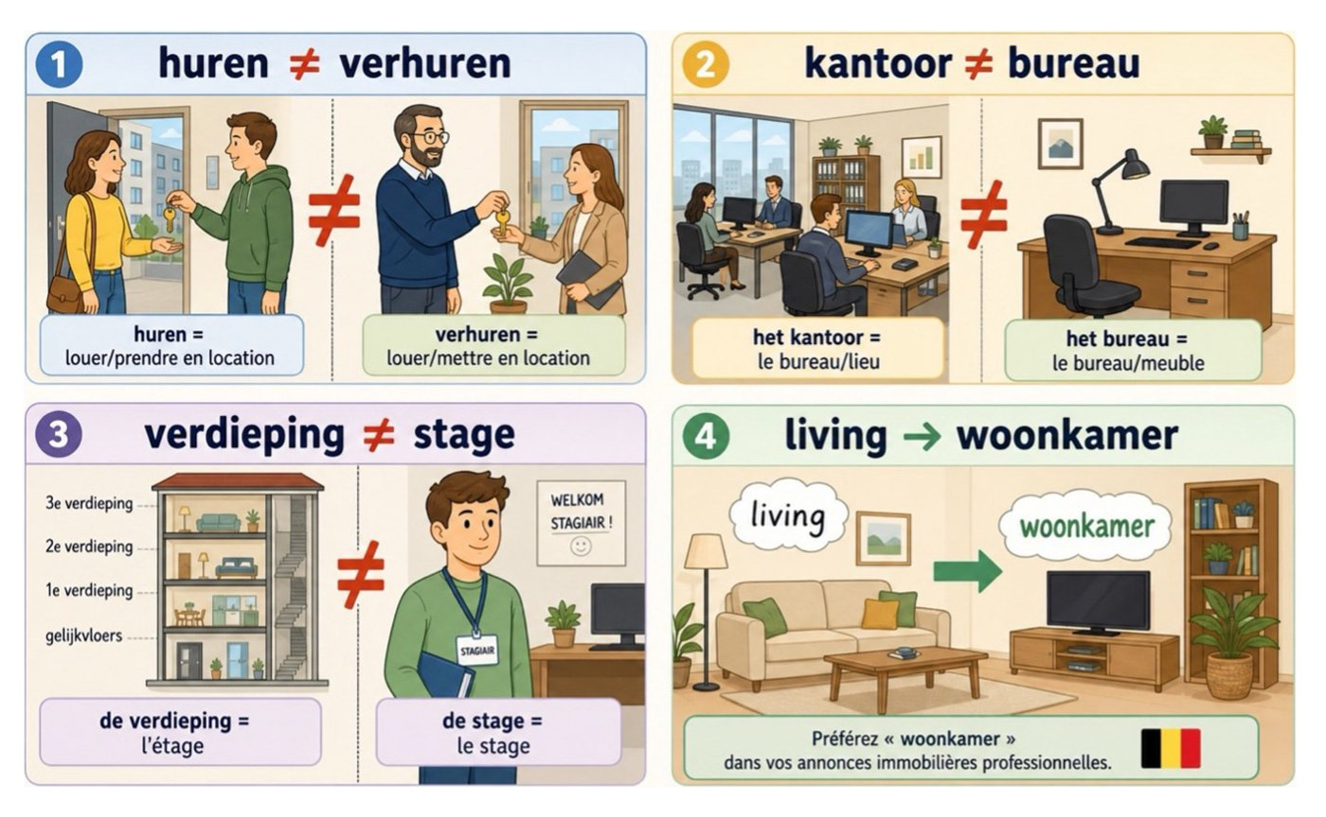
Quatre pièges du lexique immobilier
FAUX-AMIS
Livret p. 5
POUR UN FRANCOPHONE
huren = prendre en location ≠ verhuren = mettre en location.
het kantoor = le bureau (le lieu) ≠ het bureau = le bureau (le meuble).
de verdieping = l’étage ≠ de stage = le stage.
living → préférez woonkamer dans vos annonces.
Notes:
Planche du livret p. 5 (aucun exercice n’y est rattaché, elle accompagne l’écoute). Faire dire les paires à voix haute. Le verbe « louer » français couvre les deux sens ; en néerlandais, il faut choisir qui loue à qui. « De stage » (un stage) est un mot de genre commun en néerlandais. « Living » s’entend en Belgique mais « woonkamer » est préférable dans une annonce professionnelle.

Slide 14
Huren, verhuren, kantoor, bureau…
+ BONUS
Hors syllabus
Seul·e · 3 min. Complétez avec huren · verhuren · kantoor · bureau · verdieping · stage (conjuguez si nécessaire).
1. De eigenaar …………… zijn appartement aan een student.
2. Wij willen graag een woning in Elsene …………….
3. Yasmina werkt op het …………… van Immo Van Damme.
4. Op het …………… van Stef staat een laptop.
5. Het appartement ligt op de derde ……………….
6. Stef doet een …………… bij Immo Van Damme.
Notes:
Exercice ajouté pour fixer les quatre pièges de la planche précédente. Phrase 2 : « Wij willen graag … huren » — l’infinitif part en fin de phrase. Phrase 6 : « stage doen / lopen » (Belgique : « stage lopen » est très courant).

Slide 15
Huren, verhuren, kantoor, bureau…
+ BONUS
✓ CORRECTIE
Hors syllabus
Seul·e · 3 min. Complétez avec huren · verhuren · kantoor · bureau · verdieping · stage (conjuguez si nécessaire).
ATTENTION
1. De eigenaar verhuurt zijn appartement aan een student.
2. Wij willen graag een woning in Elsene huren.
3. Yasmina werkt op het kantoor van Immo Van Damme.
4. Op het bureau van Stef staat een laptop.
5. Het appartement ligt op de derde verdieping.
6. Stef doet een stage bij Immo Van Damme.
Qui loue à qui ? : huren = le locataire, verhuren = le propriétaire.
het kantoor = l’agence ; het bureau = le meuble.
de stage ≠ de verdieping.
Notes:
Exercice ajouté pour fixer les quatre pièges de la planche précédente. Phrase 2 : « Wij willen graag … huren » — l’infinitif part en fin de phrase. Phrase 6 : « stage doen / lopen » (Belgique : « stage lopen » est très courant).

Slide 16




3 Luisteren — De voicemail van mevrouw Claes
COUCHE 1
Livret p. 5
Transcription n° 1 (annexe) — lue deux fois par le professeur
Couche 1 · réception · seul · 10 min — votre première mission d’agent : écouter. Notez des **mots-clés**, pas des phrases.
1re écoute
2e écoute
Ensuite
Qui appelle ? Que veut la cliente ? Complétez ce que vous comprenez de la fiche d’appel.
Complétez les cinq rubriques a à e avec des mots-clés (chiffres compris).
Comparez avec votre voisin, puis reformulez : Dus mevrouw Claes zoekt…
Notes:
Le texte de la voicemail (transcription n° 1) est dans l’annexe du livret, non reproduite dans le livret principal : lire le texte du dossier du professeur. La solution (nom, huren ou kopen, budget, type de bien, nombre de slaapkamers, date de visite, numéro) dépend de ce texte. Les informations de la fiche serviront à l’exercice 4 de la séance 2 (quel zoekertje convient à mevrouw Claes ?). Lire à vitesse naturelle, deux fois, sans s’arrêter.

Slide 17
3 Telefoonfiche — la fiche d’appel à remplir
COUCHE 1
Livret p. 5
Complétez comme au kantoor : mots-clés (chiffres, nom, jour), pas de phrases.
 | TELEFOONFICHE | MOTS-CLÉS
a | Naam van de klant
b | Huren of kopen?
c | Budget + type woning + aantal slaapkamers
d | Wanneer wil de klant bezichtigen?
e | Terugbellen op welk nummer?
Aide : € 300.000 · 2 slpk. · appartement · maandag 14 u · 0475 … — on note les mots importants, pas les phrases.
Notes:
Grille projetée pour la mise en commun : un étudiant dicte sa fiche, les autres corrigent. Solution selon le texte lu par le professeur (transcription n° 1) : ne pas improviser de réponse. Rappel des chiffres et des jours de la semaine (palier 1) si les numéros posent problème.

Slide 18



TAAK 1 — De klant aan de lijn : les deux rôles
ORAL
Livret p. 6
Jeu de rôle en binôme (≈ 8 min), puis on inverse avec une nouvelle carte. Le 3e étudiant observe avec la grille.
ROL A — De makelaar (u-vorm !)
ROL B — De klant
Accueil : «Goedemorgen, Immo Van Damme, u spreekt met…»
Au moins 4 questions de la telefoonfiche (palier 2 : Hoeveel…? Wanneer…?)
Reformulez : «Dus u zoekt…»
Proposez : «Zullen we een afspraak inplannen?»
Appelez l’agence : choisissez une carte de situation
Répondez aux questions de l’agent
Terminez poliment : «Dank u wel, tot dan!»
① client pressé (demain) · ② budget serré · ③ hésite entre acheter et louer
A/B
Grille de l’observateur — salutation adaptée · questions correctes · reformulation · prise de congé.
Notes:
Taak 1 (production orale, jeu de rôle) : 8 minutes par tour, changer de carte et de rôle au second tour. Rappeler l’emploi du « u » : u spreekt, u zoekt, u wilt, u kunt (verbe en -t, comme pour hij). L’observateur coche la grille et donne un retour positif avant la correction. Les cartes de situation sont à préparer (trois cartes ①②③ à tirer).

Slide 19
Boîte à outils : les questions de la telefoonfiche
WOORDENSCHAT
Livret p. 6
NEDERLANDS | FRANÇAIS
Kunt u uw naam spellen? | Pouvez-vous épeler votre nom ?
Wilt u huren of kopen? | Souhaitez-vous louer ou acheter ?
Wat is uw budget? | Quel est votre budget ?
Hoeveel slaapkamers wilt u? | Combien de chambres souhaitez-vous ?
Wanneer wilt u bezichtigen? | Quand souhaitez-vous visiter ?
Op welk nummer kan ik u terugbellen? | Sur quel numéro puis-je vous rappeler ?
Dus u zoekt een appartement met twee slaapkamers. | Donc vous cherchez un appartement avec deux chambres.
Zullen we een afspraak inplannen? — Dank u wel, tot dan! | Si on fixait un rendez-vous ? — Merci, à ce moment-là !
Piège : avec u, le verbe prend -t comme avec hij : u spreekt · u zoekt · u wilt · u kunt (✗ u zoek).
Notes:
Boîte à outils pour la TAAK 1 (et pour le jeu de rôle de la séance suivante). Faire répéter en chœur les questions, puis les faire poser en chaîne. Attention à l’inversion dans les questions : Wilt u…? Hoeveel slaapkamers wilt u? (le verbe en 2e position pour les questions en Hoeveel/Wanneer/Wat).

Slide 20
TAAK 1 — Un appel réussi (modèle)
DIALOOG
Hors syllabus
1 Makelaar : «Goedemorgen, Immo Van Damme, u spreekt met Yasmina.»
2 Klant : «Goedemorgen, mevrouw. Ik zoek een appartement in Elsene.»
3 Makelaar : «Wilt u huren of kopen?»
4 Klant : «Kopen. Mijn budget is ongeveer 300.000 euro.»
5 Makelaar : «Hoeveel slaapkamers wilt u?»
6 Klant : «Twee, en liefst met een terras.»
7 Makelaar : «Dus u zoekt een appartement met twee slaapkamers en een terras. Wanneer wilt u bezichtigen?»
8 Klant : «Liefst morgen, want ik heb weinig tijd.»
9 Makelaar : «Zullen we een afspraak inplannen? Op welk nummer kan ik u terugbellen?»
10 Klant : «Op 0475 12 34 56. Dank u wel, tot dan!»
Notes:
Modèle indicatif pour la TAAK 1 (carte ① : client pressé, budget et type de bien inventés). Les étudiants jouent leur propre version avec la carte tirée. Structures à retrouver : accueil (u spreekt met), au moins quatre questions (huren of kopen, slaapkamers, wanneer, nummer), reformulation (Dus u zoekt…), proposition (Zullen we… inplannen?), prise de congé (tot dan). Ce dialogue est un ajout hors syllabus.

Slide 21
D1 — Zo zeg je dat : situer son logement
WOORDENSCHAT
Livret p. 6a
NEDERLANDS | FRANÇAIS
om de hoek | juste au coin, tout près
op wandelafstand van het station | à distance de marche de la gare
vlak bij de halte | tout près de l’arrêt (tram, bus)
tegenover de bakker | en face de la boulangerie
in een rustige / levendige buurt | dans un quartier calme / animé
goed overweg kunnen met de buren | bien s’entendre avec les voisins
Het is hier gezellig. | On s’y sent bien. (gezellig : presque intraduisible !)
Prononciation : wandelafstand [wan-del-af-stant] · gezellig : le g est guttural (voir palier 1).
Notes:
Même lexique qu’à l’agence (het rijhuis, het appartement, de slaapkamer), mais le bien à présenter est celui des étudiants. Faire répéter le tableau, puis demander une phrase par expression avec la rue de l’école. « Goed overweg kunnen met » : se construit avec « kunnen » (je kan goed overweg met mijn buren).

Slide 22

D1 Dagelijks leven — Mijn buurt in vijf zinnen
ORAL
Livret p. 6a
Couche 2 · seul puis par deux · 10 min. Le bien à présenter, c’est le vôtre.
1
2
3
4
Ma fiche
Cinq phrases
Interview croisé
Écrit (facultatif)
3 min, seul·e, mots-clés :
type de logement + slaapkamers · où ? · 3 lieux + une expression · les buren · pluspunt / minpunt
Présentez votre logement et votre quartier à votre binôme en cinq phrases.
2 × 3 min : votre binôme pose 3 questions, puis reformule : Dus jij woont in…
Vos cinq phrases deviennent un paragraphe «Mijn buurt» pour votre dossier.
Questions possibles — Woon je in een huis of in een appartement? · Hoe lang woon je daar al? · Wat is er in je buurt? · Hoe ga je naar je werk of naar de les? · Wat mis je in je buurt?
Notes:
Activité de transfert : la technique de reformulation de la TAAK 1, en version tutoiement (jij). Passer dans les rangs ; relever les erreurs fréquentes (ordre des mots après un complément de lieu en tête de phrase, article de/het du lieu). Un modèle de cinq phrases suit sur la diapositive suivante.

Slide 23
D1 — Mijn buurt : modèle de cinq phrases
ORAL
Livret p. 6a
Production libre : votre texte doit être vrai pour vous. Modèle correct à adapter :
ATTENDU
1 · Ik woon in een appartement met twee slaapkamers in Vorst.
2 · Mijn appartement ligt vlak bij de halte van de tram.
3 · Om de hoek zijn een bakkerij, een supermarkt en een park.
4 · Met de buren kan ik goed overweg: ze zijn vriendelijk en rustig.
5 · Pluspunt: het is hier gezellig. Minpunt: er is weinig parking.
5 phrases complètes, vraies pour vous.
Au moins 3 lieux du quartier + une expression du tableau.
Verbe en 2e position (Om de hoek zijn een…).
Couche 2 · par deux · 10 min
Notes:
Production libre : pas de correction unique. Vérifier l’inversion quand une expression de lieu ouvre la phrase (Om de hoek zijn een bakkerij…, jamais Om de hoek een bakkerij is). Variante possible : Ik woon in een rijhuis in Sint-Gillis, op wandelafstand van het station. Prolongement écrit facultatif : le paragraphe « Mijn buurt » sera repris dans le dossier de la TAAK 6.

Slide 24

Tot de volgende keer!
FIN DE SÉANCE
LA PROCHAINE FOIS
POUR LA PROCHAINE SÉANCE
Séance 2 : die ou dat ? Décrire un bien avec des relatives — et rédiger votre premier zoekertje (annonce immobilière).
Relire les deux dialogues (p. 2 et 2a) à voix haute.
Apprendre la mindmap : 5 mots par branche avec de/het (p. 4).
Terminer la fiche D1 : 5 phrases sur votre quartier (p. 6a).
Rejouer la TAAK 1 avec une autre carte de situation.
TICKET DE SORTIE
Vous êtes un client qui appelle l’agence : dites deux phrases pour présenter votre recherche (Ik zoek een… in…, met… slaapkamers.)
Notes:
Ticket de sortie à l’oral, un étudiant après l’autre. Annoncer la séance 2 : les relatives die / dat (p. 7 à 10a), les trois zoekertjes, la TAAK 2 (Schrijf het zoekertje) et la fiche D2 sur les annonces 2dehands.

